Slide 1

Azione Cattolica Italiana
Azione Cattolica:
ESSERE luce del mondo
...chi, dove, quando, come.
Lo STATUTO
e il PROGETTO FORMATIVO UNITARIO
Scuola di Formazione
Per EDUCATORI ACR
22 gennaio 2011

Slide 2
…per costruire insieme ,
ci si avvale del PROGETTO FORMATIVO UNITARIO
Azione
Cattolica
Italiana
Lo statuto è la base dell’AC …
Su cui si COSTRUISCE INSIEME.

Slide 3


I PUNTI FONDAMENTALI
L’essenziale della fede
e L’AC come dono
L’IDENTITA’
APPARTENENZA…
PARTECIPAZIONE…
…è riconoscere:
La Vocazione cristiana
La Laicità
L’Apostolato associato
Gesù Cristo forma della nostra vita PFU 2.1

Slide 4

Dallo statuto dell’AC (art.3).
I laici che aderiscono all’ACI:
Scopriamo i caratteri
della nostra identità…
a) si impegnano a una formazione personale e comunitaria che li aiuti a corrispondere alla universale vocazione alla santità e all’apostolato nella loro specifica condizione di vita;
Rif.
Art. 1, 2, 3 dello Statuto

Slide 5
Dallo statuto dell’AC (art.3).
I laici che aderiscono all’ACI:
b) collaborano alla missione della Chiesa secondo il modo loro proprio portando la loro esperienza ed assumendo la loro responsabilità nella vita dell’Associazione per contribuire alla elaborazione e alla esecuzione dell’azione pastorale della Chiesa;
con costante attenzione alla mentalità, alle esigenze ed ai problemi delle persone, delle famiglie e degli ambienti;

Slide 6
Dallo statuto dell’AC (art.3).
I laici che aderiscono all’ACI:
c) si impegnano a testimoniare nella loro vita l’unione con Cristo ad informare allo spirito cristiano le scelte da loro compiute nell’ambito delle realtà temporali;

Slide 7
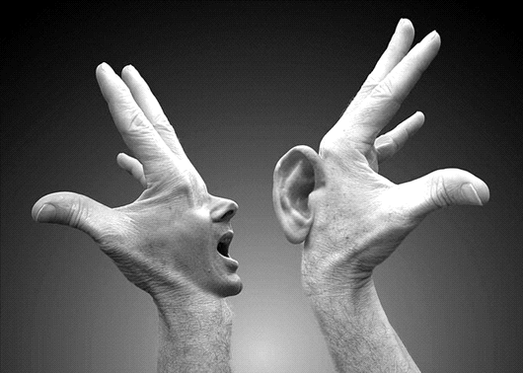
Responsabilità
Quello scatto che si chiama…
È la comprensione di sé
e del proprio tempo alla luce del mistero di Cristo…
È l’aver preso CONSAPEVOLEZZA dell’identità , dell’appartenenza e della partecipazione…
Rif. Statuto art.4 -10
Suscitando l’INTENZIONALITA’ alla RESPONSABILITA’:
…fa rima con santità
…è rispondere con abilità !!!

Slide 8
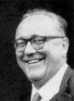
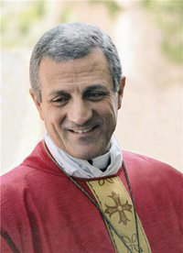
TESTIMONI DELLA STORIA…
Non siamo soli…
…per:
Specchiarsi in un profilo
Incamminarsi in una prospettiva

Slide 9

Responsabilità, rispetto a chi e a cosa…
…rispetto a:
Chiesa e città
Laicato
Organizzazione dell’AC
Rif. Statuto art.4 -10
Rif.
PFU cap. 4
Pag.154-156

Slide 10


Responsabilità
“una vita da mediano”
Implica:
il nesso tra maturità umana
e ricerca spirituale
la virtù del consiglio e del consigliarsi
la correzione fraterna
aver cura di noi
Rif. Statuto art.4 -10
. Conoscere la struttura
. gli obiettivi
. Scegliere le priorità

Slide 11
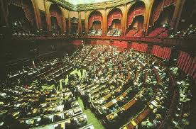

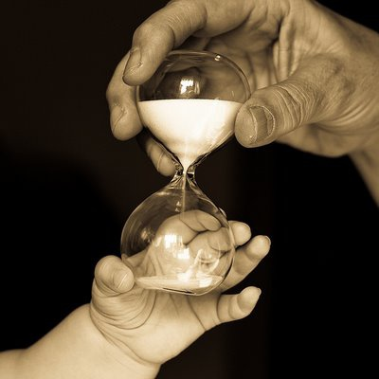
Responsabilità
Il SENSO della DEMOCRAZIA in AC
elezioni e non solo…
un metodo che è sostanza
Rif. Statuto art.4 -10
…il limite
…gli strumenti
…il futuro
…Innamorarci un po’
…le relazioni
…e l’impegno

Slide 12

Responsabilità in modo UNITARIO e articolato
una scommessa sui rapporti tra età e spazi
che vive di una tensione:
-ragazzi, giovani, adulti
-parrocchia, diocesi, regione, Italia
Rif. Statuto art.4 -10
Cura della struttura e della laicità (centro parrocchiale, comunicazione, soldi,…)
“manovalanza” ed esercizio degli incarichi…
conoscere il territorio e la realtà ecclesiale…
Rif.
PFU Cap. 4
Pag. 152
Relazioni da costruire
e da governare con equilibrio

Slide 13
Le scelte formative
Rif. PFU pag. 106-116
Una formazione “A MISURA…”
La formazione cuore della vita associativa…
La sfida della vita quotidiana, Cristiani dentro la vita…
Con il linguaggio dei laici: formazione e missione…
Dedicati alla propria Chiesa…
In associazione, cioè insieme: l’apostolato associato…
Il primato della persona: l’educatore e gli itinerari formativi…

